Slide 1
Geoquímica de Contaminantes Orgânicos: Mecanismos de Partição
Prof. Reginaldo Bertolo
Hidroquímica Ambiental

Slide 2
Sumário
Mecanismos de partição dos contaminantes orgânicos
Solubilidade
Densidade
Volatilização
Adsorção

Slide 3
Mecanismos de Partição
As Quatro Fases
Zona Não Saturada
Fase Livre de Contaminante (NAPL)
Gases do solo
Solo
Contaminantes adsorvidos
Contaminante
Dissolvido em água

Slide 4
Mecanismos de Partição
Vapor
Volatilização
Volatilização
Volatilização
Sorção
Coalescência
Adsorção
Fase Imiscível (Livre e Residual)
Dissolução
Dissolução
Sorção/
Dissolução
Dissolvido

Slide 5
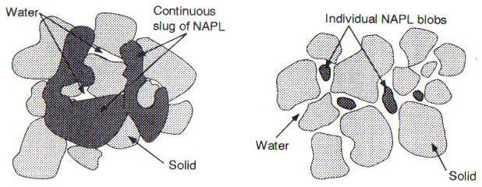
Fase Livre e Fase Residual
Fase Livre: imiscível e móvel no meio poroso
Fase Residual: imiscível e imóvel no meio poroso
Fonte de contaminação para água subterrânea
Grande quantidade relativa de massa

Slide 6
Fase Vapor
Presente na zona não saturada
Alta mobilidade (acúmulo em espaços confinados) – Intrusão de Vapores
Riscos toxicológicos e de explosividade elevados

Slide 7
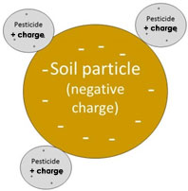
Fase Adsorvida
Contaminante dissolvido é aderido à superfície do sólido (grãos de sedimento e de minerais de rocha alterada e paredes de fraturas)
Não confundir com fase residual
Não possui mobilidade enquanto adsorvido
Representa uma fonte de contaminação para água subterrânea (menores que as fases livre e residual)

Slide 8
Fase Dissolvida
Presente na zona saturada e franja capilar
Provoca a mobilidade do contaminante na água subterrânea
Risco toxicológico a receptores
Área
Fonte
Fase Dissolvida (Pluma)

Slide 9
Mecanismos de Partição
A distribuição dos contaminantes entre as quatro fases é determinada:
Pela solubilidade, densidade, viscosidade e pressão de vapor do produto
Pelas características de adsorção do solo e degradação dos contaminantes

Slide 10
Solubilidade
Controla a existência de líquidos dissolvidos ou em fase não aquosa (livre ou retida)
Mais solúveis: compostos orgânicos que possuem oxigênio ou nitrogênio (ex. álcoois)
Tamanho da molécula: compostos com maiores moléculas são menos solúveis
Quanto maior a solubilidade, maior a mobilidade

Slide 11
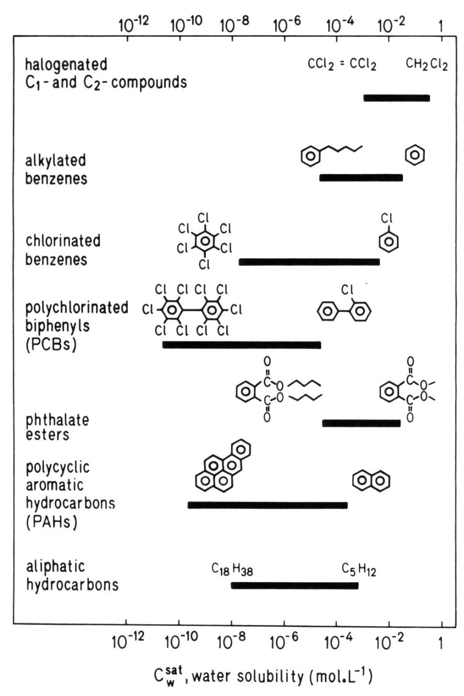
“Não representa um problema para AS”
Solubilidade
Contaminante
Solubilidade (mg/L)
Benzeno
1780
Tolueno
515
P-Xileno
198
Naftaleno
31
1,1,1-Tricloroetano
4500
Tricloroeteno
1100
Cloreto de Vinila
4270
Arochlor 1260 (PCB)
0,144
Fenol
93000
Barker, 2008
Óleo mineral
Poucos mg/L

Slide 12
Dissolução de Compostos Imiscíveis
Concentração na água depende da composição do NAPL:
C_{i} = x_{i} . C_{w}
C_{i} é a solubilidade efetiva
x_{i} é a fração molar no NAPL
C_{w} é a solubilidade do composto puro

Slide 13
Dissolução de Compostos Imiscíveis
Ex.: A solubilidade do benzeno é de 1780 mg/L e do tolueno é 535 mg/L. Quanto de benzeno haverá na água subterrânea em equilíbrio com o LNAPL composto por 10% benzeno e 90% tolueno?
C_{i}^{sat} benzeno = 0,1 x 1780 = 178 mg/L
C_{i}^{sat} tolueno = 0,9 x 535 = 481,5 mg/L
Portanto: concentrações menores que solubilidade do composto puro reportadas na água podem representar ocorrência de fase livre no aquífero

Slide 14
Por que o limite de solubilidade nem sempre é atingido em um poço localizado na área fonte?
Efeito de filtros longos:
Nem todas as linhas de fluxo tem contato físico com a fase residual
Há muita diluição no poço

Slide 15
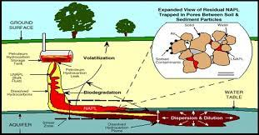
Massa Dissolvida x Massa Fase Livre
3785 litros de gasolina (d=0,9 kg/L) vazaram. Após 1 ano, a pluma de fase dissolvida possuía dimensões de 305m extensão, 30,5 m largura e 3,05 m de profundidade. A concentração média na fase dissolvida é de 1 mg/L e porosidade do aquífero é 0,3. Quanto do vazamento original está na fase dissolvida e quanto na fase livre (assumindo ausência de perda por volatilização e biodegradação)?

Slide 16
Massa Dissolvida x Massa Fase Livre
Massa gasolina vazada:
M = V * d = 3785 * 0,9 = 3402 kg
Volume de água da pluma dissolvida:
Va = Vt * n = 305 * 30,5 * 3,05 * 0,3 = 8,49*10⁺⁶ L
Massa dissolvida
M = V * Conc. = 8,5 kg
Comparação:
Massa total = 3402 kg
Massa Dissolvida = 8,5 kg (=0,2% total)
Massa NAPL = 3393,5 kg (= 99,8% total)

Slide 17
Densidade
LNAPL
Densidade do líquido orgânico < água
Light non-aqueous phase liquid
Benzeno
Tolueno
Hidrocarbonetos – óleos e combustíveis
DNAPL
Densidade do líquido orgânico > água
Dense non-aqueous phase liquid
Tricloroeteno (TCE)
Tetracloroeteno (PCE)
PCBs

Slide 18
LNAPL e DNAPL
Fonte
solvente
óleo
LNAPL
aquífero
DNAPL
aquitarde
Cherry, 1999

Slide 19
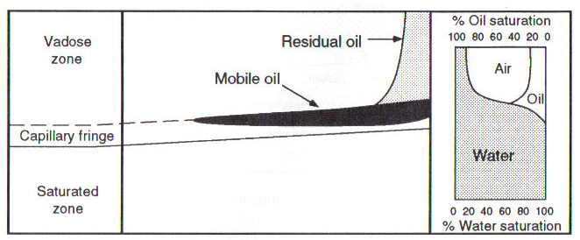
Modelos Conceituais - LNAPL
LNAPL acumulado na interface das zonas vadosa e saturada

Slide 20
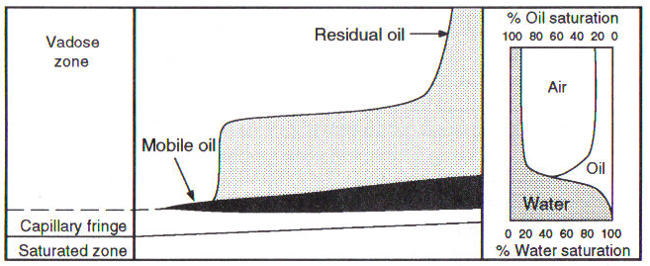
Modelos Conceituais - LNAPL
Elevação da profundidade do NA na estação seca
Surgimento de NAPL residual acima do NA

Slide 21
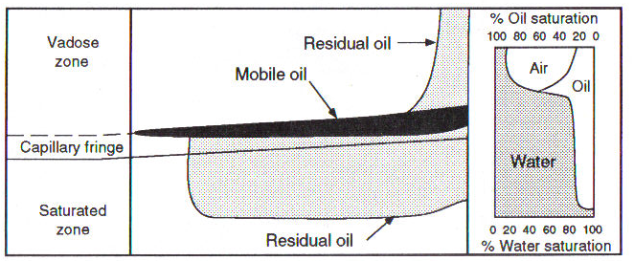
Modelos Conceituais - LNAPL
Seguida de elevação do NA após recarga do aquífero
NAPL residual preso abaixo do NA

Slide 22
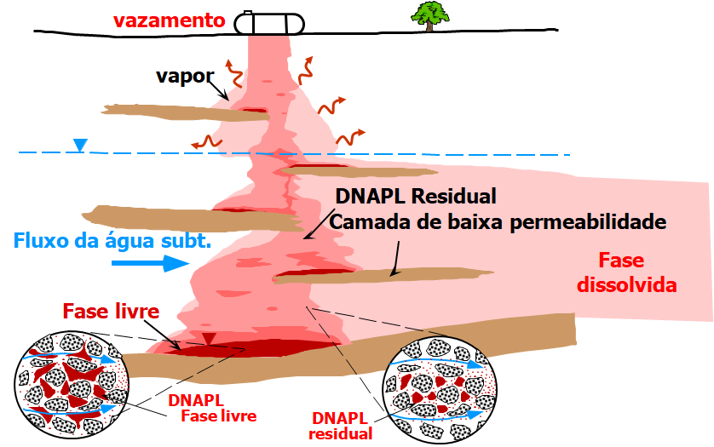
Cenário complexo em área contendo DNAPL
Cherry, 1999

Slide 23
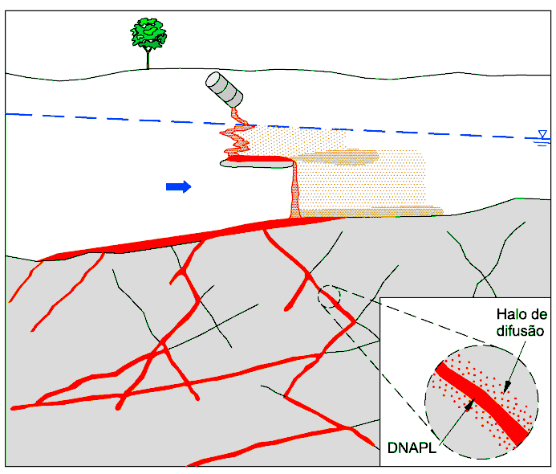
Cenário complexo em área contendo DNAPL

Slide 24
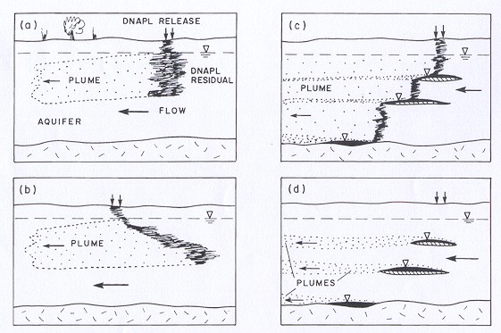
DNAPL – aquífero porosidade intergranular
Pankow & Cherry, 1996

Slide 25
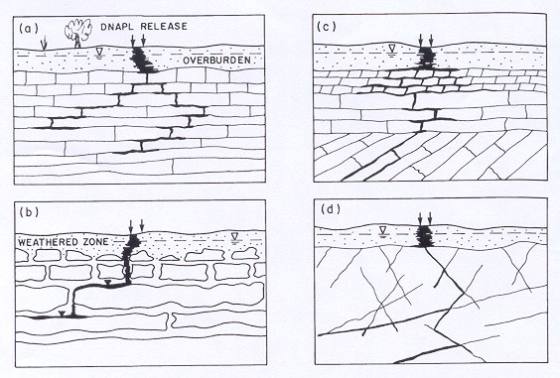
DNAPL – aquífero fraturado
Pankow & Cherry, 1996

Slide 26
Fase dissolvida de LNAPL em área de recarga
O que vai acontecer com uma pluma de fase dissolvida se houver derramamento de gasolina neste contexto?
A pluma dissolvida acompanha as linhas de fluxo da água e, portanto, afunda no aquífero

Slide 27
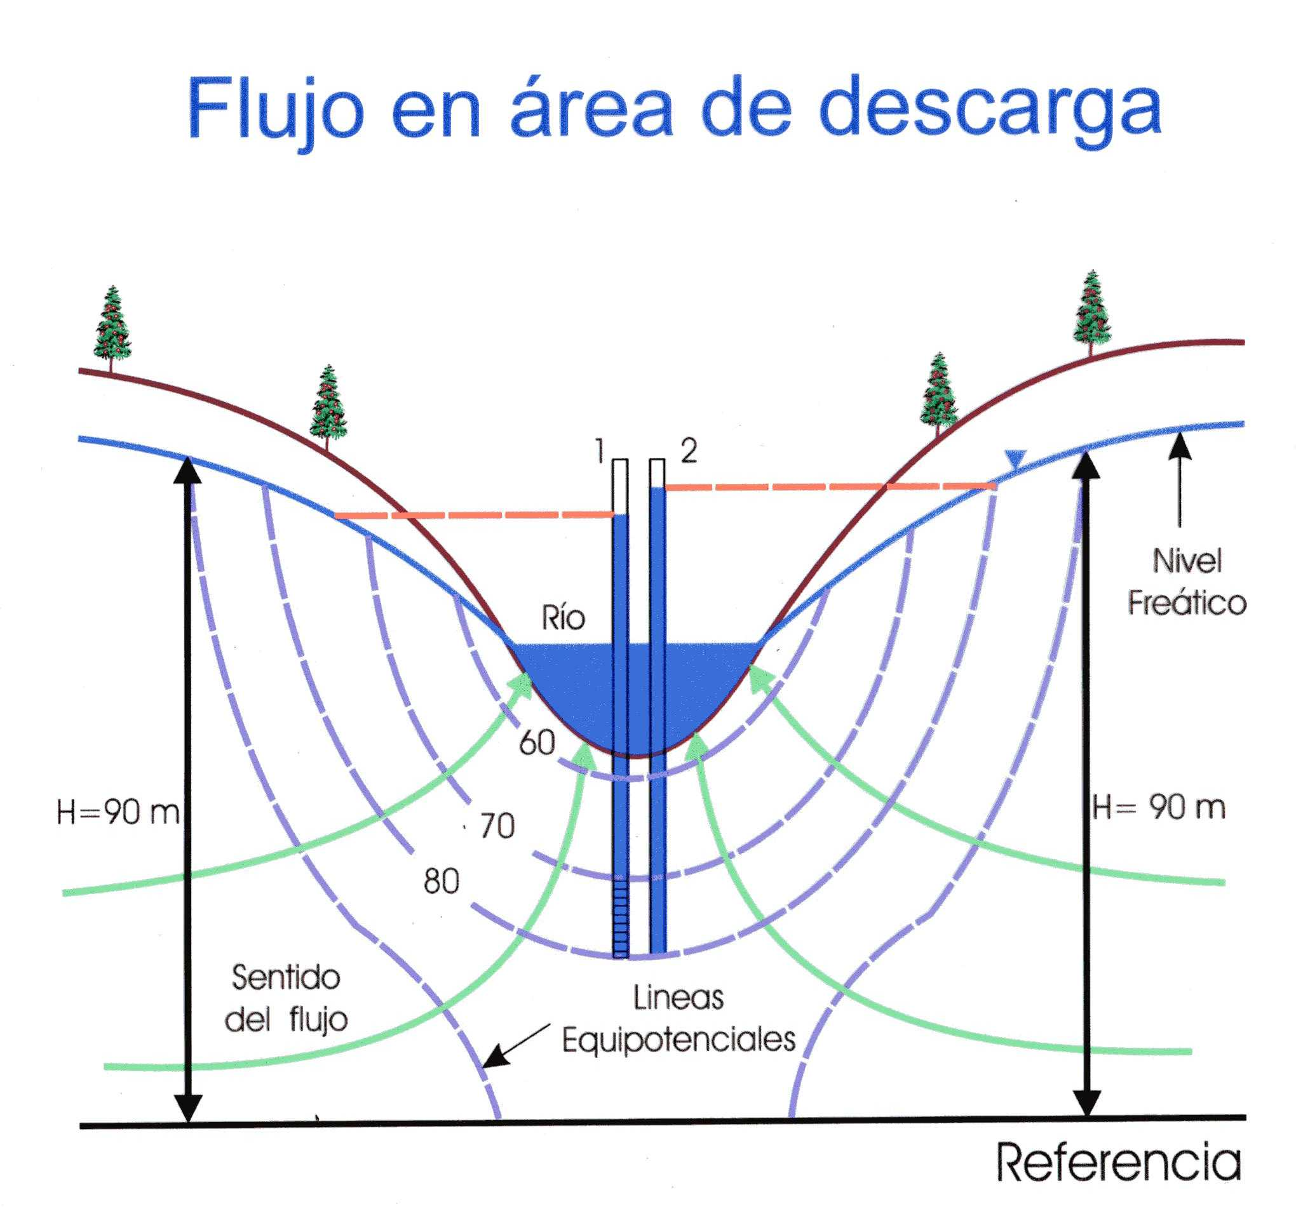
DNAPL em área de descarga
O que vai acontecer com um DNAPL se houver derramamento em área de descarga?
O DNAPL afundará no aquífero, independente do potencial hidráulico ascendente da água do aquífero

Slide 28
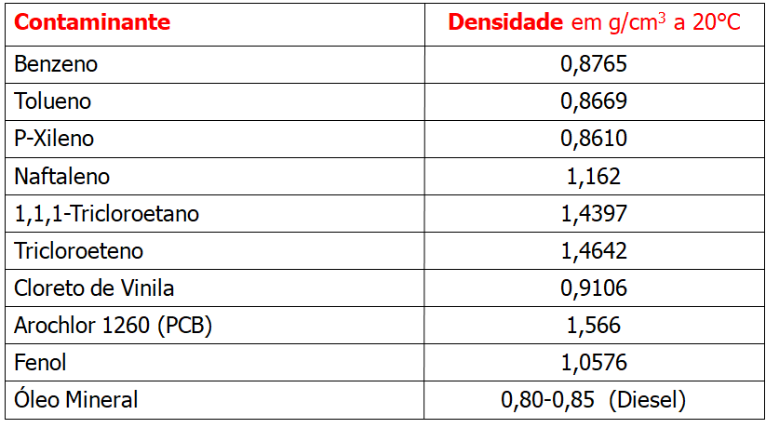
Densidade

Slide 29
Volatilização
Pressão de Vapor
Mede a tendência de uma substância pura passar de seu estado sólido ou líquido para o estado de vapor
Quanto maior a pressão de vapor, mais volátil é a substância

Slide 30
Volatilização
Pressão de Vapor
Contaminante
Pressão de Vapor (mm Hg)
Benzeno
76
Tolueno
22
P-Xileno
9
Naftaleno
5,4 x 10⁻²
1,1,1-Tricloroetano
19
Tricloroeteno
57,8
Cloreto de Vinila
2560
Aroclor 1260
6,3 x 10⁻⁶
Fenol
0,2

Slide 31
Volatilização
Constante da Lei de Henry - H
Mede a tendência de distribuição de um composto químico entre a sua concentração na água e a pressão parcial na fase gasosa
H = P_{parcial} / [Contaminante]_{água}
Expresso em várias unidades de medida (cuidado!!!)
atm.m³/g; atm.m³/mol; mol.L/mol.L (sem unidade)
Quanto maior a constante H, maior a taxa de volatilização da água para o ar

Slide 32
Volatilização
Constante da Lei de Henry - H
Contaminante
Constante da Lei de Henry
atm-m³/mol a 20°C
Benzeno
5,43 x 10⁻³
Tolueno
6,61 x 10⁻³
P-Xileno
7,01 x 10⁻³
Naftaleno
7,34 x 10⁻⁴
1,1,1-Tricloroetano
9,09 x 10⁻⁴
Tricloroeteno
9,9 x 10⁻³
Cloreto de Vinila
5,6 x 10⁻²
Aroclor 1260
1,71 x 10⁻⁴
Fenol
3,97 x 10⁻⁷

Slide 33
Adsorção
É o processo de aderência de espécies dissolvidas numa solução na superfície de substâncias sólidas
Provoca a retardação do transporte de solutos no aquífero
Ocorre por conta do déficit em cargas elétricas que os sólidos possuem, devido a irregularidades em sua estrutura cristalina

Slide 34
Adsorção
Todas as substâncias sólidas possuem alguma capacidade de adsorção
Sólidos com maior área específica adsorvem mais
Principais sólidos adsorventes:
Argilominerais
Óxidos e hidróxidos de ferro e alumínio
Matéria Orgânica

Slide 35
Adsorção
Coeficiente de Distribuição (Kd)
Mede a afinidade de um composto químico em ser fixado na superfície de partículas de solo
Para solutos em baixas concentrações, a partição água-solo é expressa como:
Kd = S / C
Kd = coeficiente de partição (L/kg)
S = concentração de contaminante adsorvido (mg/kg)
C = concentração de equilíbrio na água (mg/L)

Slide 36
Adsorção
O coeficiente de adsorção de compostos orgânicos pode ser escrito como:
K_{d} = K_{oc} x f_{oc}
f_{oc} = quantidade em % de peso de carbono orgânico no solo
K_{oc} = coeficiente de partição do composto entre o carbono orgânico do solo e a água (L/Kg)
assume-se que somente a matéria orgânica adsorve o contaminante

Slide 37
Adsorção
Em teoria, K_{oc} pode ser obtido a partir do K_{ow}
Hidrocarbonetos aromáticos polinucleares:
log Koc= -0,21 + Kow (Karickhoff et al. 1979)
Inseticidas, herbicidas e fungicidas:
log Koc=1,029 log Kow - 0,18 (Rao & Davidson 1980)
S-triazinas e dinitroanalina herbicidas:
log Koc=0,94 log Kow + 0,02 (USEPA 1988)
Hidrocarbonetos clorados e alquilbenzenos:
log Koc=0,49 + 0,72log Kow (Schwarzenbach & Westall 1981)

Slide 38
Adsorção
K_{ow}: É a medida do grau em que uma substância orgânica irá preferencialmente dissolver-se em água ou em um solvente orgânico
“Octanol” substitui a matéria orgânica
Coeficiente de partição octanol água (K_{OW})
K_{OW} = C_{octanol} / C_{água}
água
octanol
Valores Tabulados de K_{OW;}
Pankow & Johnson, 1996, Appendices in Pankow & Cherry, Chlorinated Solvents and other DNAPLs in groundwater

Slide 39
Adsorção
Quanto maior K_{d} K_{oc} K_{ow} e f_{oc} maior a adsorção
Contaminante
K_{oc}
Benzeno
83
Tolueno
300
P-Xileno
87
Naftaleno
1300
1,1,1-Tricloroetano
152
Tricloroeteno
126
Cloreto de Vinila
57
Aroclor 1260 (PCB’s)
530000
Fenol
14,2
Valores ilustrativos

